Slide 1
Automação e Integração da Manufatura
Originais de Marcelo da Silva Hounsell
PhD pela Loughborough University, Inglaterra (Engenharia da Manufatura), 1998
Engenharia Elétrica (UFPA- 1989)
Atualizações: Roberto S. U. Rosso Jr.
PhD pela Loughborough University, Inglaterra (Engenharia da Manufatura), 2005
Engenharia Mecânica (UPE – 1988)

Slide 2
Plano de Ensino
Sistemas de Manufatura
  Evolução, Divisão, Modelagem, Método Tradicional e Análise do Mercado
Automação e Integração da Manufatura = CIM
  Apresentação, Justificação, Benefícios e Modelos do CIM
Engenharia do Produto
  Etapas e Algumas Ferramentas para o Projeto do Produto
Ferramentas Clássicas do CIM
  CAD, CAE, CAPP e CAM/CNC
Outros Sistemas/Técnicas
  CAID, CAV, CAI, CAQ, FBM, etc.
Integração da Manufatura
  Integração de Sistemas, Engenharia Simultânea
Sistemas de controle
CLPs, Sensores, Robótica,
Tecnologias Emergentes

Slide 3
Motivação
No caso desta disciplina, o objetivo é fornecer subsídios para que o aluno possa compreender os problemas específicos associados ao perfil das empresas da região de Joinville e norte catarinense (setor metal-mecânico), produzindo soluções adequadas a esse perfil, bem como fornecer um diferencial para o mercado de trabalho, uma vez que as grandes empresas de software de Joinville desenvolvem sistemas empresariais, onde é grande a importância de conceitos associados a sistemas de produção.

Slide 4
Avaliação
Três avaliações
Pelo menos uma na forma de trabalho
Pesos
25% 35% 40%

Slide 5
Evolução da Manufatura (1)
Para termos um bom entendimento do que se entende por Manufatura veremos a seguir os eventos e recursos tecnológicos que tiveram grande influencia na forma de se produzir bens .....

Slide 6
Evolução da Manufatura (2)
Depois do fogo veio a pedra ( Entre 2,5 milhões até aproximadamente 10mil AC)
  O homem passou a usar ferramentas (pedras lascadas ou polidas) para facilitar a manufatura de instrumentos de caça e o fogo.
Deixou de ser nômade (Entre 12mil 10mil AC)
  .... O homem começou a cultivar alimentos e a domesticar animais
Começo do uso da força animal (Entre 10mil e 5 mil AC)
  .... Arados, moendas, carros (roda +/- 3,5 mil AC), entre outros usos.

Slide 7

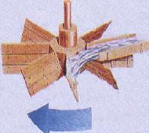
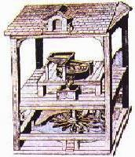
Rodas d’água
Vertical
Horizontal
Esquema do funcionamento de uma antiga roda d'água horizontal para moer milho: os grãos caíam de um recipiente afunilado, depositando-se entre as pedras da moenda; a pedra superior era acionada por roda d'água horizontal instalada logo abaixo dela: os grãos, ao serem esmagados, transformavam-se em farinha, que caía num recipiente.
Fonte :http://www.cepa.if.usp.br/energia/energia1999/Grupo2B

Slide 8
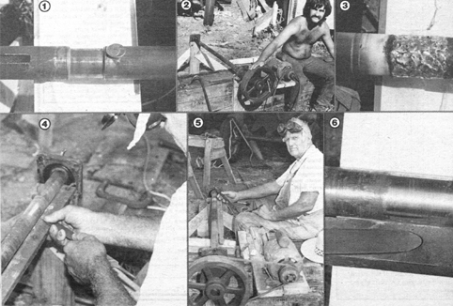
Evolução da Manufatura (3)
Uso da Roda d´Água (10.000 AC)
  ... Fonte de energia contínua e flexível
Torno manual para madeira ( 4000 AC )
  ... 4000 AC - numa pirâmide do Egito
  Fotos by
  Joseph R. Brown

Slide 9
Evolução da Manufatura (3)
Conceito: A “m”anufatura, até então, significava produzir manualmente, artesanalmente, pessoalmente (dicionário)
  manus, latim – mão
  facture, latim - feitura

Slide 10
Evolução da Manufatura (4)
Moinho de Ventos (século X)
Época das grandes descobertas marítimas (século XIV)
  ... Trouxe o enriquecimento dos povos e a “demanda”
Revolução Industrial (século XVIII)
Máquina a vapor
  ... Concebida por Denis Papin em 1698DC
  ... Implementada por James Watt 1765 DC
  ... Energia mais poderosa e flexível

Slide 11
Evolução da Manufatura (5)
Motor a Combustão
  ... inventado por Samuel Brown, 1823
  ... Energia mais poderosa
Motor Elétrico
  ... concebido por Faraday 1821
  ... CA implementado por Nikola Tesla, 1888
  .... Energia mais limpa, disponível, flexível e controlável

Slide 12
Evolução da Manufatura (6)
Organização do Trabalho ...cerca de 100 anos
  .... Divisão do trabalho, produção em massa (Ford, 1914)
  .... Linha de Produção (Taylor, Fayol)
Computador (1960, PC=1980) ...menos de 40 anos
  .... Automação generalizada
Comunicação ...menos de 20 anos
    .... Altera/ou as relações e as formas de se comunicar
  Internet Comercial (1996)
  Celular (1994)

Slide 13
Evolução da Manufatura (7)
Conclusão:
  Os eventos estão se tornando cada vez mais significativos (afetam mais rapidamente mais pessoas) e, cada vez menos espaçados no tempo
Indução:
  “A única certeza é que o futuro é incerto”

Slide 14
Evolução da Manufatura (8)
Cronologia
  Momento Animal
  Momento Mecânico
  Momento Eletromecânico
  Momento Eletrônico
  Momento Organizacional

Slide 15
Evolução do Conceito
“M”anufatura, agora, significa um sistema complexo de produzir bens envolvendo várias pessoas, com ferramentas e máquinas complexas, de maneira coletiva e organizada
  Agora já não é mais com a mão
  Agora já não é mais sozinho

Slide 16
http://revistapegn.globo.com/Empreendedorismo/noticia/2016/05/so-48-das-industrias-brasileiras-sao-40-diz-cni.html

Slide 17
M é diferente de m !

Slide 18
“Quando sopram os ventos da mudança, alguns constroem abrigos e se colocam a salvo; outros constroem moinhos e ficam ricos”
Claus Möller
Q: Como aproveitar os ventos?
R: Entendendo a Manufatura para saber aonde “construir os moinhos”

Slide 19
Engenharia da
“M”anufatura

Slide 20
Engenharia da Manufatura
(Classificação de Nelson Black, 1983, apud Costa95:66)
Engenharia do Produto (O quê?)
    Considera aspectos de criatividade, inovação e invenção
    Conceitualiza funções e necessidades, modela soluções
    Projeta o produto, define materiais, performance, durabilidade, etc.
    Gera desenhos e especificações
Engenharia de Processos (Como?)
    Determina processos de fabricação
    Estabelece a adequação e parametrização de processos
    Define roteiros de fabricação e montagem
Engenharia de Produção (Quando e Quanto?)
    Controla a Produção, Materiais e Recursos
    Controla Finanças (encomendas, compras, gastos)
    Controla Marketing

Slide 21
O que você já conhece dos
Sistemas Computacionais na Manufatura?
- Nome, Empresa, Área
- Conhece CAID, CAD, CAE, CAPP, CAM, CAV, CAQ, etc.. ?

Slide 22
Modelo das Atividades da Manufatura (1)
(Rembold93)
Para se entender melhor a Manufatura é importante compreender como
  ela se desenvolve,
  como ela se encadeia e
  como as suas atividades se inter-relacionam

Slide 23
Modelo das Atividades da Manufatura (2)
(Rembold93)
Isso deu origem a vários modelos descritivos do processo global da Manufatura
Estes modelos influenciaram(am) a forma como os departamentos se dividem dentro de uma empresa

Slide 24
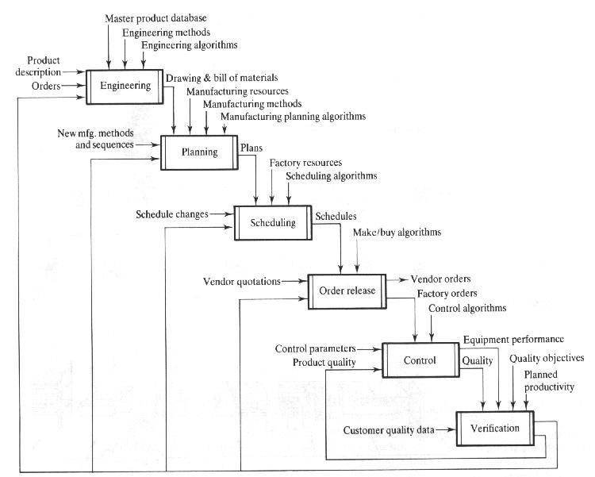
Modelo das Atividades da Manufatura (3)
(Rembold93)

Slide 25
“Ciclo de Vida do Produto”
Alguns autores [Cralley89, Zeid91:4] descreveram a Manufatura como o Ciclo de Vida do Produto, desde a fase de conceitualização, via prototipação, produção, marketing e manutenção até a fase de desmontagem, sucateamento e descarte
O Ciclo de Vida do Produto é uma forma de apresentar as atividades da Manufatura mas sob a ótica do produto

Slide 26
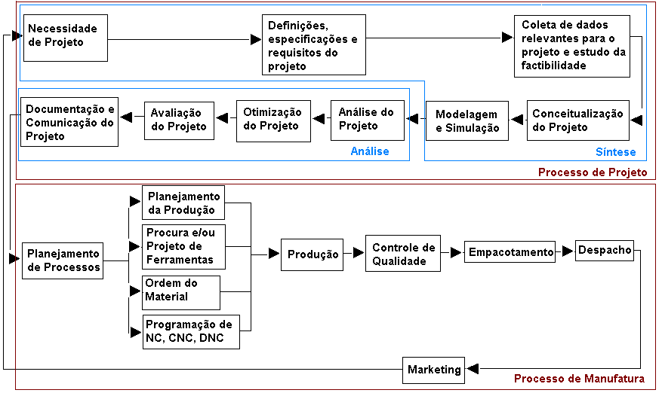
Ciclo de Vida do Produto (1) (Zeid91:4)
O Processo de CAD
O Processo de CAM

Slide 27
Ciclo de Vida do Produto (1) (Zeid91:4)
Esta visão do CVP enfatiza
  Dois grandes blocos: Projeto e manufatura
Dentro do Processo de Projeto se encontra o Processo de CAD (inclui CAE)
Dentro do Processo de Manufatura se encontra o Processo de Cam (inclui CAPP e PCP(??))

Slide 28
Cascata versus CVP
Modelo em Cascata enfatiza Eng. de Processos e de Produção
Modelo CVP enfatiza a Eng. de Produto
Ambas são corretas na visão dos anos 80 e consideravam a qualidade como uma etapa terminal

Slide 29

Importância Relativa das Etapas do
Ciclo-de-Vida do Produto
Dentre as diversas etapas que compõem o CVP, existe alguma que seja mais importante, relativamente às demais, e que possa trazer maiores benefícios (lucro) se melhorada, enfatizada e auxiliada

Slide 30
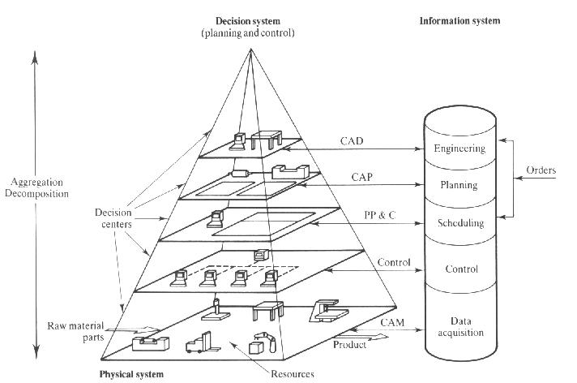
Pirâmide das Decisões (Rembold93:109)

Slide 31
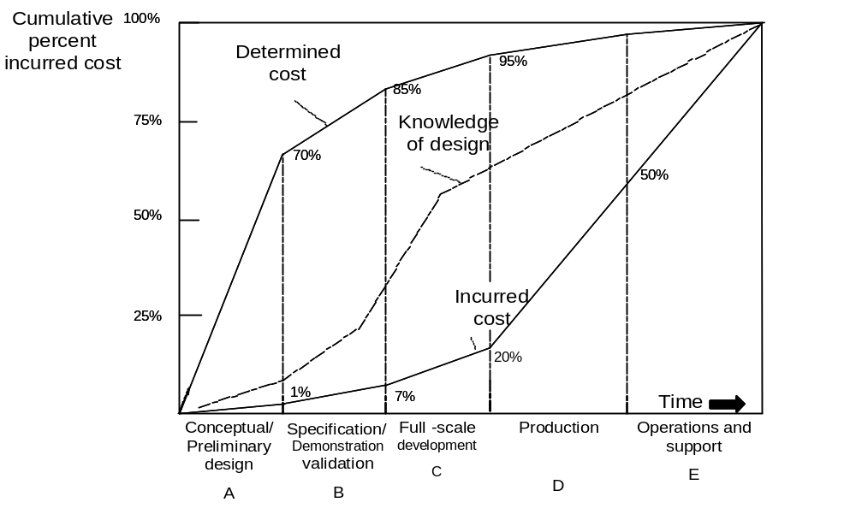
Custo Comprometido versus Gasto (1)
[Bedworth91, Rembold93, Blanchard91]

Slide 32
Custo Comprometido versus Gasto (2)
[Bedworth91, Rembold93, Blanchard91]
Já foi demonstrado que 70% do custo de produção de um produto é determinado durante a fase de formulação dos conceitos do produto.
Nesta etapa o tempo de desenvolvimento ainda foi pouco e o comprometimento de custo de um produto ainda é baixo.

Slide 33
Custo Comprometido versus Gasto (3)
[Bedworth91, Rembold93, Blanchard91]
Quaisquer otimizações nas primeiras etapas custam muito pouco mas podem afetar sobremaneira o custo de produção.
Apenas cerca de 20% do custo de produção é afetado por mudanças em etapas posteriores como a do planejamento e da manufatura da peça, etc.

Slide 34
O Custo da Mudança: (1)
A Pirâmide dos Cifrões
1$ - Mudanças Conceituais
10$ - Mudanças Em Projeto
100$ - Mudanças na Manufatura
1000$ - Mudanças do tipo Recall
TUDO ISTO É MENTIRA
Na verdade não cresce linearmente, cresce exponencialmente !!!!

Slide 35
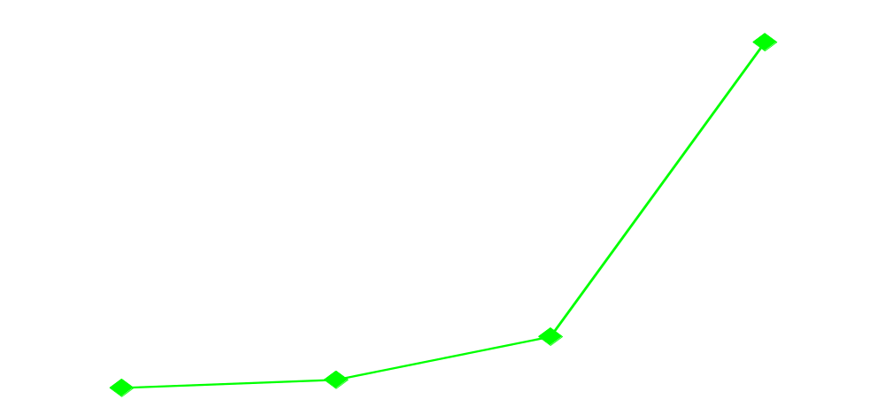
O Custo da Mudança: (2)
Ao Longo Do Desenvolvimento Do Produto
Número de modificações em diferentes
estágios do processo de design (em %)
60
Custo em €
51
50
40
30
21
20
18
10
10
0
Planejamento
Design
Protótipo
Produção
Fonte: Matriz da T-Systems Alemanha - fevereiro de 2001

Slide 36
O Custo da Mudança:(3)
Depois das etapas iniciais do projeto, otimizações são pontuais/locais e difíceis pois, a documentação já foi iniciada, e muitas outras coisas podem ter que ser modificadas.

Slide 37
Importância das Primeiras Etapas do Ciclo-de-Vida do Produto
As etapas iniciais do processo de projeto afetam enormemente o custo total final de produção de um produto
Elas geram informações para as próximas etapas, além de ser muito mais fácil, rápido e barato modificar/corrigir nestas etapas
Portanto, as etapas iniciais (desde o projeto conceitual do produto) são, de longe, as mais importantes e promissoras de serem estudadas e melhoradas

Slide 38
Importância das Primeiras Etapas do Ciclo-de-Vida do Produto
As etapas iniciais do CVP referem-se às relacionadas a “Engenharia do Produto”
Vamos agora então nos aprofundar no Processo de Projeto de Produtos (“D”esign) .....

Slide 39
Processo de Projeto de Produtos
“D”esign

Slide 40
Método Tradicional de Design
Definições de ”Design”
A palavra projeto (Design), ou desenho para alguns, pode ser definida como “todas as atividades que transformam uma coleção de entradas em um produto, satisfazendo uma necessidade” [Clausing89].
Em um contexto mais geral, projeto é a combinação de processos, tanto econômicos (como o de marketing) quanto técnicos (como o de usinagem), que converte matéria bruta, energia e compra de itens, etc. em componentes para venda à outros produtores ou em produtos finais para venda ao público [Nevins89].

Slide 41
Método Tradicional de Design
Definições de ”Design”
O Processo de Projeto de Produtos é realmente apenas um processo simples composto de muitas outras tarefas correlatas incluindo a definição do problema, geração de idéias, modelagem sistêmica, modelagem do componente, reprojeto e, documentação.

Slide 42
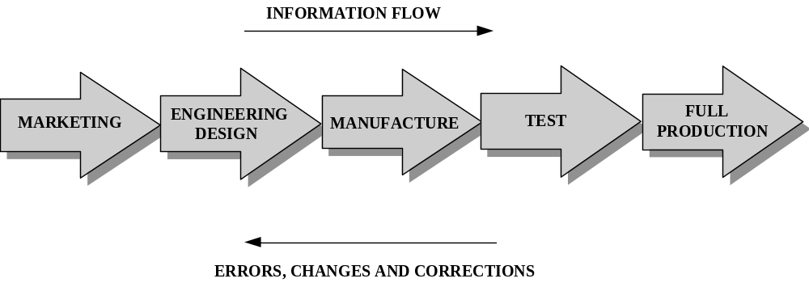
Situação Atual
Como o processo de Design (projeto) é realizado com um certo isolamento relativo, as atividades de manufatura, teste, garantia de qualidade e as funções associadas a serviços só veem o projeto em um estado quase terminal e completo. Como este processo é sequencial em progressão, onde cada estágio do desenvolvimento do produto segue-se depois de completado um estágio anterior, este ficou conhecido por “Engenharia Sequencial” [Syan94]

Slide 43
Método Tradicional de Projeto
O Processo de Projeto envolve muitas informações, muitas disciplinas e muitas competências.
Para diminuir a complexidade do trabalho/análises normalmente envolve-se vários profissionais, cada um especialista em uma determinada disciplina do projeto.

Slide 44
Características do Projeto Tradicional
O projeto é literalmente “jogado por cima do muro” separando os departamentos de criação, engenharia e manufatura, e os especialistas em manufatura então tem que descobrir uma maneira de produzir uma peça a qual eles não tiveram nenhuma participação anterior.
A mesma barreira existe entre os projetistas e os especialistas em montagem, manutenção de campo, controle de qualidade, marketing, e outros sub-grupos envolvidos numa fábrica de manufatura, como mostram as figuras abaixo.

Slide 45
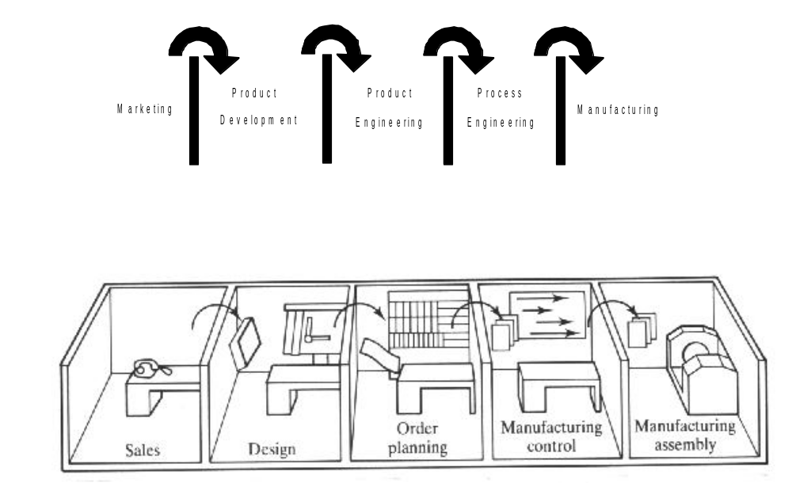
Método Tradicional de Projeto

Slide 46
Vantagens do Método Tradicional
As maiores ênfases estão nas funcionalidade e nas operações de manufatura, isto é, fazer funcionar e enviar o produto para fora da fábrica
Facilita a segmentação das informações para que estas sejam mais facilmente executadas pelo elemento humano (limitado na sua capacidade de lidar com grandes volumes de dados)
A delimitação facilita a organização física e funcional bem como a gerência

Slide 47
Vantagens do Método Tradicional
É fortemente ligada à natureza serial do projeto (Design):
  Uma característica é projetada por vez
    (=controle?)
  Evidente a percepção de progressão
    (= evolução?)
  Fácil identificar responsabilidades
    (= dolo, culpa!)

Slide 48
Overview da “M”anufatura
“M”
“D”
“d”
“Processo”
“Produção”
“m”

Slide 49
Motivações (1)
O ambiente de Manufatura vem se modificando radicalmente ao longo da história
  O passado: muitas mudanças aconteceram
  O futuro: a única certeza é que tudo é incerto
Já se sabe como é o Ciclo de Vida de um Produto
  A característica principal é a seqüencialidade
  A “produção em massa” também exigiu mudanças na Manufatura
Quais seriam hoje as motivações para se investir na melhora do ambiente de Manufatura ?

Slide 50
Motivação (2)
“Nada de verdadeiramente precioso nasce do simples senso de dever” (Albert Einstein)
“O homem luta de modo mais aguerrido por seus interesses do que por seus direitos” (Napoleão Bonaparte)
A motivação principal para entender e melhorar o PPP é conseguir mais mercado e, obter maiores lucros

Slide 51
Sem mercado não existe empresa
(desconhecido)

Slide 52
Motivação (3)
O Mercado é altamente competitivo e ele também é muito grande e pode trazer grandes lucros às empresas se estas se preocuparem com
  Quantidade (Qual a dimensão do mercado ?)
  Rapidez (Volume de lançamentos ?)
  Variedade e Complexidade (Criatividade ?)
  Qualidade e Eficiência
  Integração

Slide 53
Exigências do Mercado: Quantidade
Dimensão do Mercado Brasileiro (1) (Anthropos Consulting 2000)
1,3 milhão de lavadoras
  somos o 4o. maior mercado do mundo
95,1 milhões de litros de shampu
8,02 trilhões de litros de refrigerantes
  somos o 3o maior mercado do mundo
1,9 bilhão de fraldas descartáveis
63,4 mil toneladas de creme dental

Slide 54
Exigências do Mercado: Quantidade
Dimensão do Mercado Brasileiro (2) (Anthropos Consulting 2000)
51,4 mil títulos de livros
US$1,2 bilhão em CD’s
  5o. maior mercado fonográfico
681,9 mil toneladas de biscoito
  2o. maior mercado
3 milhões de geladeiras
  somos o 4o. maior mercado
126 milhões de escovas de dente

Slide 55
Exigências do Mercado: Quantidade
Dimensão do Mercado Brasileiro (3) (Embaixador Guilherme Leite Ribeiro, Ministério das Rel. Exteriores, NY - USA, Novembro de 2001)
3o. mercado no ramo de franquias
5a. maior população do mundo
9o. em número de internautas
2o. em taxa de crescimento de internautas

Slide 56
Exigências do Mercado: Quantidade
Dimensão do Mercado Brasileiro (4)
4o. mercado de celulares em 2005 (Programa “Bom Dia Brasil”,Rede Globo de Televisão, 3-Marco-2005)
Dados da Anatel indicam que o Brasil terminou janeiro de 2017 com 243,4 milhões de celulares e densidade de 117,65 cel/100 hab. [Teleco http://www.teleco.com.br (Acesso em março/2017)]

Slide 57
Exigências do Mercado: Quantidade
Dimensão do Mercado Brasileiro(5)
(Anthropos Consulting 2010)
2º - jatos executivos e helicópteros
2º - biscoitos
2º - fornos de microondas
2º - equipamentos de mergulho e alpinismo
3º - cosméticos
3º - refrigerantes
4º - chocolate / televisores / computadores pessoais

Slide 58
Exigências do Mercado: Quantidade
Tamanho da Produção Brasileira (Embaixador Guilherme Leite Ribeiro, Ministério das Rel. Exteriores, NY - USA, Novembro de 2001)
2o. maior produtor de revestimentos cerâmicos, celulares e compressores
4o. em aviões comerciais
5o. de gasolina e rádios
12o. em automóveis (?) [1,54mi Jul/06]
7º em automóveis e comerciais leves 2,476 mi em 2015 (g1.globo:02/2016)

Slide 59
Exigências do Mercado: Quantidade
Tamanho da Produção Brasileira
Exportações Brasileiras
(Revista VEJA, Editora Abril, No. 12, ano 38, pag. 32, 23 de Marco de 2005)
Alta tecnologia – 15% este valor no mundo é 60%
Media tecnologia – 18%
Baixa tecnologia – 8 %
(demais) manufaturados –13%
Comodites – 39%
Outros (semi manufaturados) – 7%
54% das exportações brasileiras são produtos manufaturados (Anuário Expressão, 2004)
Já em 2004 ...... a Embraer teve um lucro recorde de R$ 1,2 bi ajudado pela exportação de R$ 9 bi, em 2005 chegou a vender aviões até para o Canadá (pais da Bombardier)

Slide 60
Exigências do Mercado: Quantidade
Tamanho da Produção Brasileira
Em 1997, investiu-se 0,7% do PIB em desenvolvimento tecnológico, em 2001 investiu-se 1,7% do PIB
(Embaixador Guilherme Leite Ribeiro, Ministério das Rel. Exteriores, NY - USA, Novembro de 2001)
E 2005 o Brasil saiu da 15a. para a posição de 12a. maior economia do mundo com PIB R$1,7 Tri) (IBGE, 31-03-05)
Em 2015 o PIB cai 3,8% em relação a 2014 mas ainda é de R$5,9Tri(IBGE – 2016) e deve estar entre 8ª (G1.com, 15/05/15) ou 9ª economia do mundo(Exame, 06/10/15)

Slide 61
Exigências do Mercado: Quantidade
Tamanho da Produção Joinville (Anuário Expressão: Exportações , 2004, n130, Ano14)
Joinville tem as maiores exportadoras nacionais nos ramos de alimentos (Bunge), celulose e papel (Klabin), eletrodomésticos (Whirlpool), máquinas e equipamentos (Embraco) e metalurgia (Tupy)
Em 2003, sairam de Joinville mais de 1 milhão de produtos
Multibrás exportou 22% de sua produção em 2003 e 45% em 2004
Embraco exportou em 2003, 71% dos compressores que fabricou (AN Economia 4/4/4)

Slide 62
Mas,
O Brasil é um país de pobres !
LEITURA ....
“Como vender para pobre ?”
Nelson Blecher e Sérgio Teixeira Jr
Revista EXAME, Outubro de 2003
Dados sobre o Brasil e o Mercado Brasileiro (Anthropos Consulting 2010)
http://www.anthropos.com.br/images/pdfs/dados_brasil_janeiro_2010.pdf

Slide 63
Exigências do Mercado: Quantidade
O Brasil é um país de pobres
(Reportagem “como vender para pobre” de Nelson Blecher e Sérgio Teixeira Jr na Revista EXAME, Outubro de 2003)
As classes CDE brasileiras têm capacidade de compra de 372,5 bilhões de reais, o equivalente a 42% do consumo nacional, é muito mais do que dispõem isoladamente a classe A (212,8 bilhões de reais) e a classe B (301,5 bilhões).
É no rico mercado dos pobres que está a oportunidade de crescimento vislumbrada por muitas das maiores corporações mundiais
O número de pobres no Brasil diminuiu de 40% para 32% entre 1993-2003 (mas ainda estava muito aquém do que a ONU havia estabelecido como metas internacionais)
Mas....Tudo isto está mudando (leiam também link)
http://www.anthropos.com.br/images/pdfs/dados_brasil_janeiro_2010.pdf

Slide 64
Exigências do Mercado: Quantidade
O Brasil é um país de pobres (?)
Reportagem “Em dois anos, 75% da população será de classe média, prevê Itaú” , Folha de S. Paulo , 23/01/2014
Ricardo Villela Marino, executivo-chefe para América Latina do Itaú Unibanco, tocou música para os ouvidos do público de Davos, ao anunciar que 75% dos brasileiros estarão na classe média de hoje até 2016
A previsão do executivo do Itaú impressiona ainda mais se somada aos dados que esgrimiu, depois, o ministro de Assuntos Estratégicos, Marcelo Neri: de 2003 a 2013, 54 milhões de brasileiros subiram para as classes A, B e C.

Slide 65
Exigências do Mercado: Quantidade
O Brasil é um país de pobres (?)
Reportagem “Em dois anos, 75% da população será de classe média, prevê Itaú” , Folha de S. Paulo , 23/01/2014
Pelos critérios da Secretaria de Assuntos Estratégicos, fazem parte da classe média (classe C) famílias com renda per capita de R$ 291 a R$ 1.019
Em 2011 as famílias da chamada nova classe média (classe C), gastamram mais com gastos pessoais do que as famílias da classe alta (classes A e B) (IBGE / Agência Brasil, 2011).

Slide 66
Exigências do Mercado: Quantidade
O Brasil é um país de pobres
(Reportagem “como vender para pobre” de Nelson Blecher e Sérgio Teixeira Jr na Revista EXAME, Outubro de 2003)
“Há um pote de ouro à espera das empresas que construírem modelos de negócios voltados para a base da pirâmide de renda” C.K. Prahalad (indiano radicado nos Estados Unidos, uma referência quando o assunto é estratégias para mercados emergentes. Professor de administração na Universidade Michigan)

Slide 67
Exigências do Mercado: Quantidade
O Brasil é um país de pobres
(Reportagem “como vender para pobre” de Nelson Blecher e Sérgio Teixeira Jr na Revista EXAME, Outubro de 2003)
O grupo Whirlpool, tem no Brasil (Rio Claro) seu centro mundial de tecnologia de lavadoras de onde saem os projetos internacionais do grupo destinados ao promissor mercado dos pobres. "Investimos de 40 a 50 milhões de reais em desenvolvimento de novos produtos a cada ano", diz Ronaldo Pinto Flor, gerente de marketing da Multibrás. O próximo lançamento da Multibrás é uma lavadora que será posicionada como o modelo automático mais barato do mercado.

Slide 68
Exigências do Mercado: Quantidade
O Brasil é um país de pobres (?)
(Reportagem “como vender para pobre” de Nelson Blecher e Sérgio Teixeira Jr na Revista EXAME, Outubro de 2003)
É mais fácil criar um produto novo do que adapta-lo. "Por isso, começamos do zero", afirma Micael Zirondi, gerente de desenvolvimento da Multibrás.
"Os mercados emergentes são a chave para o crescimento em todo o mundo, e o Brasil é um dos países mais importantes nessa estratégia", disse Jorma Ollia, presidente mundial da finlandesa Nokia, em recente visita ao país. As estimativas da Nokia apontam para 2 bilhões de usuários em 2008. Desses 800 milhões de novos clientes, 80% virão de mercados emergentes(Novo Instituto Nokia em Recife)

Slide 69
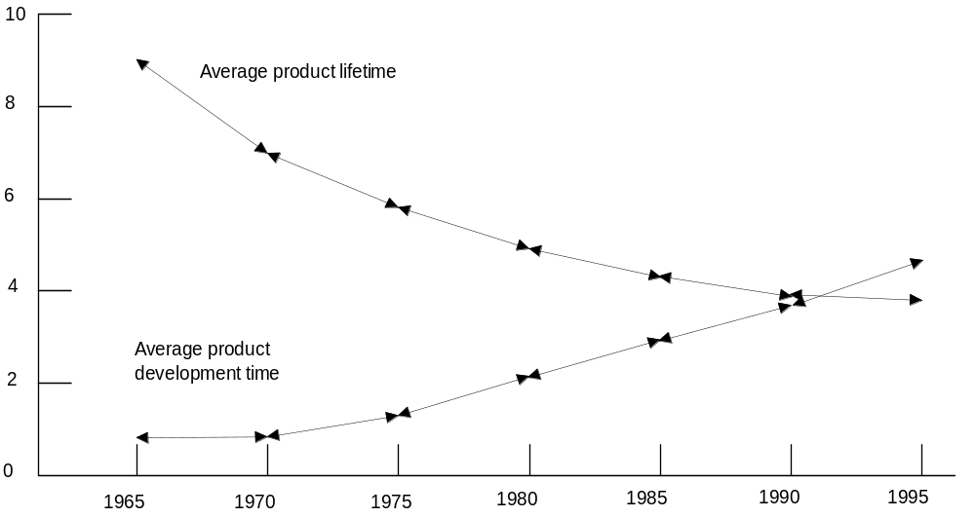
Exigências do Mercado: Rapidez
Ciclo-de-Vida Curto (1)
Tempo de desenvolvimento/ tempo de vida de um produto (para produtos eletrônicos) [Syan94]

Slide 70
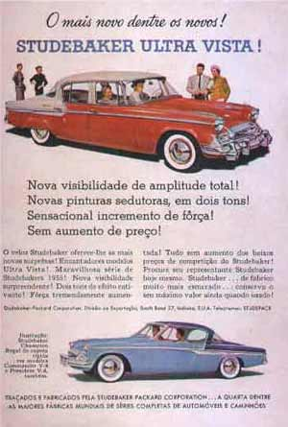
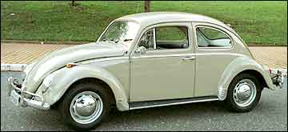
Exigências do Mercado: Rapidez
Ciclo-de-Vida Curto (2)

Slide 71
Exigências do Mercado: Rapidez
Ciclo-de-Vida Curto (3) (Anthropos Consulting)
A HP (Hewlett-Packard), por exemplo, tem lançado no Brasil uma nova impressora a cada seis meses.
A General Motors lança no Brasil um novo modelo de carro a cada 3 meses.
Novos tipos de biscoitos são lançados no Brasil a cada 15 dias!
Até então, os produtos “duravam” anos e anos. O consumidor, num mercado fechado como era o brasileiro, não se apercebia da defasagem entre o Brasil e mercados mais desenvolvidos. Hoje é diferente

Slide 72
Exigências do Mercado
Variedade de Produtos (Anthropos Consulting)
$ - 2^{o.} de fax; $$ - 2^{o.} de microondas
$$$ - 2^{o.} de telefones celulares
  De R$99,00 a E$4100,00
$$$$ - 2^{o.} de equipamentos de mergulho e alpinismo
$$$$$ - 2^{o.} maior mercado de jatos executivos e helicópteros

Slide 73
Exigências do Mercado
Aumento da Complexidade (1)
Os consumidores estão cada vez mais sofisticados e mais exigentes de produtos personalizados e objetivando as suas necessidades individuais
Isto tem exercido uma pressão no sentido do desenvolvimento contínuo dos produtos levando a um aumento de características e funcionalidades cada vez mais crescentes

Slide 74
Exigências do Mercado
Aumento da Complexidade (2)
Filosofia 2 em 1
  TV + Videocassete
  Rádio + Relógio Despertador
  TV + Telefone (GVT)
Filosofia “3 em 1”
  Rádio + Vinil + Toca Fitas

Slide 75
Exigências do Mercado
Aumento da Complexidade (3)
Filosofia VÁRIOS em 1
Home Theater = CD + DVD + MP3 + VHS + SVHS ...
Mulifuncional = Impressora + FAX + Copia + Scanner
O caso “Celulares”
  ... a prova d´água
  ... com medidor para Diabetes
  ...com identificação pela digital (segurança)
  ... Palm Top integrado
  ... Com Internet + Agenda + Câmera + Mp3 + Rádio (Nokia)
  ...como Relógio de Pulso + Agenda + Jogos (Japão)
  ...com metais e pedras preciosas (Vertu, E$4100,00)

Slide 76
Exigências do Mercado
Aumento da Complexidade (4)
Curtis White escreveu um livro “A Mente Mediana – Porque deixamos de Pensar por Nós Mesmos” criticando que o Norte Americano está ficando cada vez mais medíocre, banal, sem imaginação, sem senso crítico
(“A ameaça da mediocridade, Amanha, No 205, Ano 19, Novembro de 2004, pp 23-26)
Oportunidade para o Brasil ....
Os Brasileiros tem muita criatividade
....Falta direcionar isso para “produtos”

Slide 77
Perguntas ....
Quem já pensou em montar um negócio?
Quem tem um possível produto(SW/HW) ou idéia de produto para comercializar?
Registro de Software / Patentes de HW

Slide 78
Exigências do Mercado
Qualidade
Com o aumento da complexidade de produtos manufaturados, da competitividade tecnológica e etc., as companhias que pretendem sobreviver em seus respectivos mercados tiveram que alcançar objetivos como:
Aumento da qualidade do produto;
Aumento da lucratividade e diminuição do custo;

Slide 79
Exigências do Mercado
Eficiência (1)
Aumento do controle sobre os custos de projeto e da manufatura/produção;
Aumento da reputação/imagem da companhia e de seus produtos;
Aumentar o controle financeiro e organizacional de todo o processo de desenvolvimento
Promoção do “espírito de equipe”
Melhora na Comunicação

Slide 80
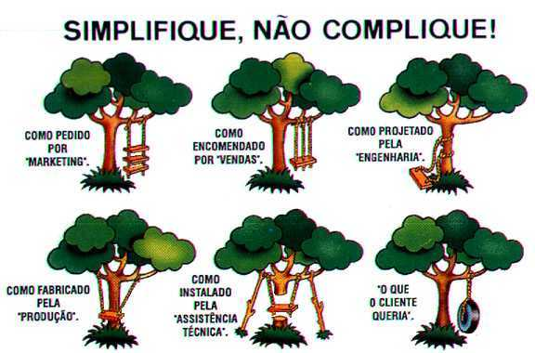
Exigências do Mercado
Eficiência (2) : Comunicação

Slide 81
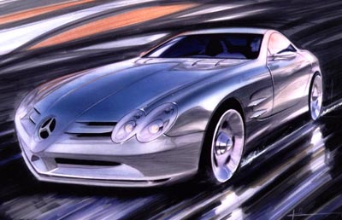
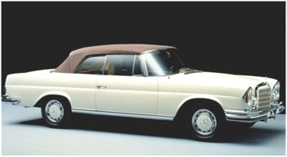

Exigências do Mercado
Um Panorama Geral (1)
Exemplo do mercado automobilístico
Ciclo de vida do Produto Longo
Pequena variedade de modelos
Um novo carro a cada 10 anos
Redução do ciclo de vida do produto
Variedade maior de modelos
Um novo carro a cada 4-6 anos
Ciclo de vida do produto pequeno
Explosão de variedades
Individualização aumentada

Slide 82
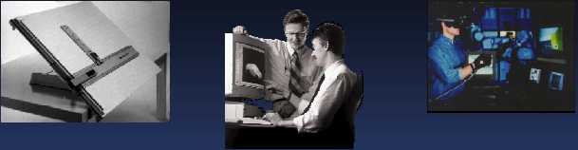
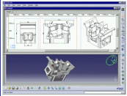
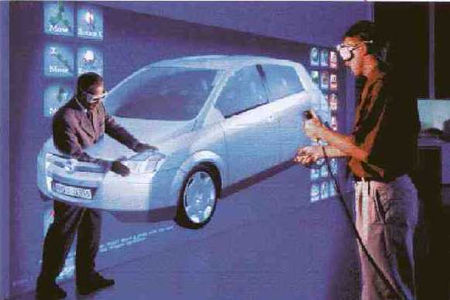
Exigências do Mercado
Um Panorama Geral (2)
Exemplo do mercado automobilístico

Slide 83
Exigências do Mercado
Um Panorama Geral (3)
Exemplo do mercado automobilístico
HOJE....
Algumas
montadoras
14meses
Anos(<5)
Muitos anos(+de5)

Slide 84
A Solução (Scheer93:4)
“Inicialmente a solução para todas as exigências pareceu ser a especialização dos processos(divisão do trabalho), motivados pela limitação da capacidade humana no que tange ao processamento de informações.
Com o apoio de sistemas de base de dados e de sistemas de processamento amigáveis, ampliou-se a capacidade humana para lidar com tarefas complexas. Como resultado, as razões que forçavam a uma estrita especialização não mais subsistem.” (Aumento do poder e conhecimento do trabalhador)

Slide 85
A Solução
Para alguns a solução para todas as exigências do mercado na área de manufatura é(ou pode ser) a adoção do ....
Computador Integrando a Manufatura
C - Computer
I – Integrated (=comunicação)
M - Manufacturing

